Slide 1

わり算
九九の表から
さがしだそう！

Slide 2
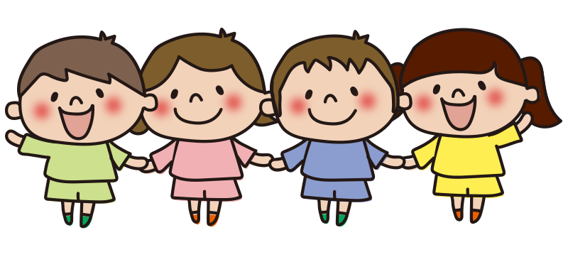

12このアメを4人で同じ数ずつ分けました。1人何こになりますか？
3
1人 こもらえそうかな
た

Slide 3
12このアメを4人で同じ数ずつ分けました。1人何こになりますか？
3
1人 こもらえそうかな
た
どんな式になるかな？
式① 12－4－4－4＝0
4こずつ3回わけたら
全部なくなったから

Slide 4
12このアメを4人で同じ数ずつ分けました。1人何こになりますか？
3
1人 こもらえそうかな
た
どんな式になるかな？
式②
4＋4＋4＝12
4こを3回たしたら
12こになったから

Slide 5
12このアメを4人で同じ数ずつ分けました。1人何こになりますか？
3
1人 こもらえそうかな
た
どんな式になるかな？
3
式③
3×4＝12
ちょうど12こに
なったから
4

Slide 6
12このアメを4人で同じ数ずつ分けました。1人何こになりますか？
3
1人 こもらえそうかな
た
式④
12÷4 ＝3
3
12の中に4がいくつあるかを求める式は12÷4と書きわり算といいます
4

Slide 7
12このアメを4人で同じ数ずつ分けました。1人何こになりますか？
3
1人 こもらえそうかな
た
式④
12÷4 ＝3
3
12÷4の答えは
3×4＝12になる3です
4

Slide 8
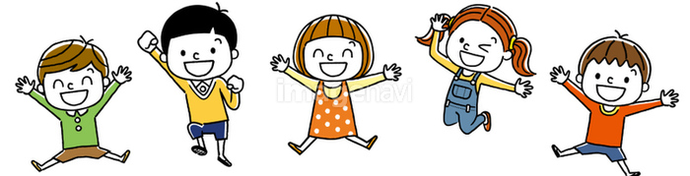
20このアメを5人で同じ数ずつ分けました。1人何こになりますか？
式
20÷5
5
20÷5＝□ の答えは
5×□＝20
□×5＝20
の□にあてはまる数です
4
なので、答えは４となります

Slide 9
九九の表から
さがしだそう
計算練習をしましょう１
① 18÷３=
６
⑥ 24÷３=
８
② 18÷９=
２
⑦ 24÷４=
６
③ 12÷２=
６
⑧ 24÷６=
４
④ 12÷３=
４
⑨ 30÷５=
６
⑤ 12÷４=
３
⑩ 30÷６=
５

Slide 10
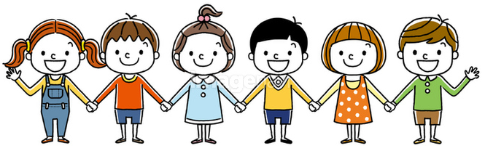

えんぴつ30本を、６人で同じ数ずつ分けました。1人何本になりますか？
式
30÷６
＝５
１人５本
６
頭の中に５×６＝30
が浮かんでくればOK
？
30本

Slide 11
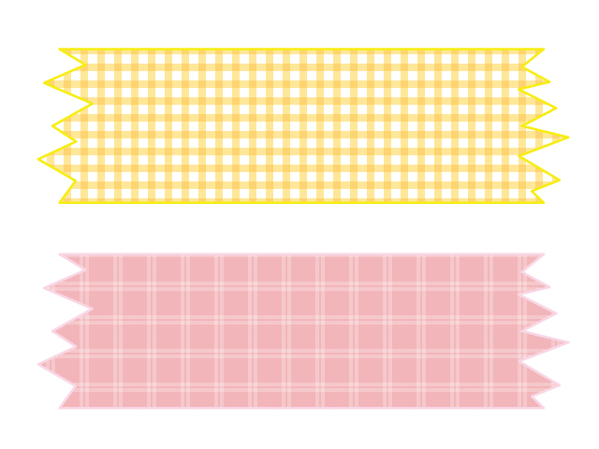
24cmのテープを3つに切ると
１つ何cmになりますか？
24cm
□cm
□cm
□cm
式
24÷３
＝８ １つ８cm
頭の中で３×□＝24にあてはまる□を考える

Slide 12
24cmのテープを6cmずつに分けると何本できますか？
24cm
6cm
6cm
6cm
6cm
式
24÷6
＝4 4本
頭の中で６×4＝24 か 4×６＝24を見つける

Slide 13
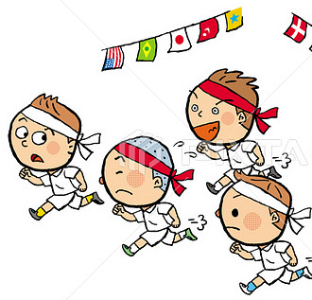
32人のクラスでかけっこをします。
4人ずつのグループで走ります。
いくつグループができますか。
＝８
答え ８グループ
式
32÷４
頭の中で４×□＝32か
□×４＝32を考える

Slide 14
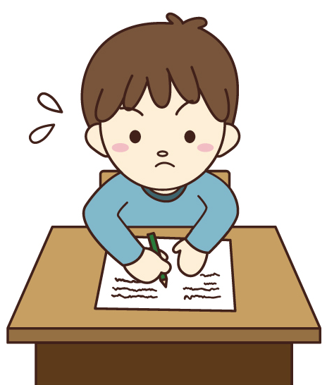
算数のプリントが54まいあります。
一日に６まいずつといていくと
何日間でぜんぶ終わりますか？
＝９
答え ９日間
式
54÷6
頭の中で６×□＝54か
□×６＝54を考える

Slide 15
九九の表から
見つけよう！
計算練習をしましょう２
① 28÷４=
７
⑥ 36÷６=
６
② 45÷９=
５
⑦ 63÷７=
９
③ 35÷５=
７
⑧ 32÷８=
４
④ 21÷７=
３
⑨ 49÷７=
７
⑤ 27÷３=
９
⑩ 54÷９=
６

Slide 16

40÷4 と 0÷4 を計算しよう
40まいのおり紙を4人で平等に分けました
1人何まいもらえましたか？
40÷4
＝10
10まい
0まいのおり紙を4人で平等に分けました
1人何まいもらえましたか？
0÷4
＝0
0まい

Slide 17
計算練習をしましょう３
① 20÷2=
10
⑥ ０÷10=
０
② 0÷5=
０
⑦ ５÷５=
１
③ 30÷３=
10
⑧ 50÷５=
10
④ 0÷７=
０
⑨ 500÷５=
100
⑤ 70÷７=
10
⑩ 200÷２=
100

Slide 18

答えが10より大きくなるわり算
３こで60円のアイスがあります。
１こ何円ですか？
60÷3
＝20
20円

Slide 19
九九の表から
さがしだすよ
計算練習をしましょう４
① 80÷２=
40
⑥ 100÷２=
50
② 40÷２=
20
⑦ 100÷５=
20
③ 90÷３=
30
⑧ 200÷４=
50
④ 80÷４=
20
⑨ 200÷５=
40
⑤ 60÷２=
30
⑩ 300÷５=
60

Slide 20

８４÷２
２けた÷１けたのわり算をしよう
８０÷２
＝４０
４２
４÷２
＝ ２
８４を８０と４に分けてわってみよう
それぞれの答えをたせばいいと思うよ
これを、頭の中で計算してほしいな
Notes:
他にも考えられますが、簡単で、どんな問題でも計算できる方法がいいね。

Slide 21
九九の表を
２回使うよ
計算練習をしましょう５
① 39÷３=
13
⑥ 36÷３=
12
② 66÷３=
22
⑦ 64÷２=
32
③ 84÷４=
21
⑧ 48÷４=
12
④ 69÷３=
23
⑨ 99÷３=
33
⑤ 24÷２=
12
⑩ 42÷２=
21

Slide 22
わり算
わり算は、かけ算を使って解くことが 分かったかな

